Slide 1



        Οι έμμεσες τεχνικές ελέγχου στο επίκεντρο της διοικητικής δικαιοσύνης
        Τρέχουσες νομολογιακές εξελίξεις
Γιάννης Παπαδάκης
Tax Partner | Δρυλλεράκης Δικηγορική Εταιρεία

Slide 2
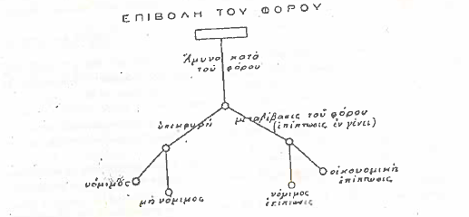
Περί φοροδιαφυγής & φοροαποφυγής
Πηγή: Ανδρεάδης Α. – Αγγελόπουλος Α., Γενικαί Αρχαί Φορολογίας, Αθήνα 1935, σελ. 107

Slide 3
Εξωλογιστικός προσδιορισμός φόρου
Όχι γενικευμένη δυνατότητα της φορολογικής αρχής
Επιτρεπόταν μόνο:
  Μη τήρηση λογιστικών βιβλίων
  Τήρηση βιβλίων κατώτερης κατηγορίας
  Τήρηση βιβλίων ανεπαρκών ή ανακριβών
Εξεύρεση φορολογητέου εισοδήματος με κάθε στοιχείο και πληροφορία της φορολογικής αρχής
Δεν αρκούσε οποιαδήποτε πλημμέλεια, αλλά έπρεπε οι πλημμέλειες να καθιστούν αδύνατη τη διενέργεια των απαιτούμενων ελεγκτικών επαληθεύσεων και ανέφικτο τον λογιστικό προσδιορισμό της φορολογητέας ύλης.
ΣτΕ 884/2016
«η αποτελεσματική αντιμετώπιση του φαινομένου της φοροδιαφυγής επιβάλλει να μην καθιστούν οι αρχές ή οι κανόνες που διέπουν το είδος και το βαθμό απόδειξης της ύπαρξής της αδύνατη ή υπερβολικά δυσχερή την εφαρμογή της φορολογικής νομοθεσίας από τη Διοίκηση»

Slide 4
Έμμεσες τεχνικές ελέγχου
Προϊσχύσαν καθεστώς άρθρου 67Β Ν. 2238/1994
Ο προσδιορισμός της φορολογητέας βάσης διενεργείται με την εφαρμογή μιας ή περισσοτέρων εμμέσων τεχνικών ελέγχου:
Αρχή των αναλογιών,
Ανάλυση ρευστότητας του φορολογούμενου,
Εξέταση της καθαρής θέσης του φορολογούμενου,
Σχέση της τιμής πώλησης προς τον συνολικό όγκο κύκλου εργασιών, καθώς και
Αντιπαραβολή των τραπεζικών καταθέσεων και των δαπανών σε μετρητά.
Αιτιολογική Έκθεση
Ν. 4038/2012
Οι έμμεσες τεχνικές ελέγχου εφαρμόζονται ΜΟΝΟ στις περιπτώσεις όπου:
    τα τηρούμενα λογιστικά βιβλία δεν απεικονίζουν την πραγματική οικονομική κατάσταση ή
    υφίσταται αδικαιολόγητος πλουτισμός σε κινητή και ακίνητη περιουσία
    υφίστανται υπερβολικές δαπάνες που δεν δικαιολογούνται από τα δηλωθέντα εισοδήματα
4

Slide 5
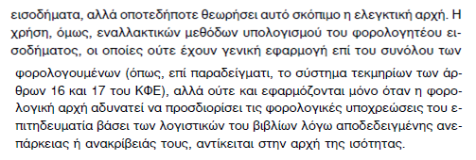
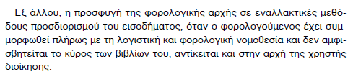
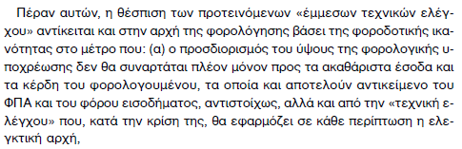
Έμμεσες τεχνικές ελέγχου
Προϊσχύσαν καθεστώς άρθρου 67Β Ν. 2238/1994
Επιστημονική Υπηρεσία Βουλής
Έλλειψη συμβατότητας των εμμέσων τεχνικών ελέγχου προς:
την αρχή της ισότητας,
την αρχή της χρηστής διοίκησης, και
την αρχή της φορολόγησης βάσει της φοροδοτικής ικανότητας

Slide 6
(Έμμεση) Μέθοδος προσδιορισμού εσόδων Καθεστώς άρθρου 28 Ν. 4172/2013
Άρθρο 28 (τροπ. Ν. 4223/2013)
Άρθρο 32 ΚΦΔ (πρώην άρθρο 27 ΚΦΔ)
παρ. 1 | Το εισόδημα των φυσικών και νομικών προσώπων […] που ασκούν […] επιχειρηματική δραστηριότητα μπορεί να προσδιορίζεται με βάση κάθε διαθέσιμο στοιχείο ή με έμμεσες μεθόδους ελέγχου κατά τις ειδικότερες προβλέψεις του ΚΦΔ στις ακόλουθες περιπτώσεις: α) όταν τα λογιστικά αρχεία δεν τηρούνται ή οι οικονομικές καταστάσεις δεν συντάσσονται σύμφωνα με τον νόμο για τα λογιστικά πρότυπα, ή β) όταν τα φορολογικά στοιχεία ή τα λοιπά προβλεπόμενα σχετικά δικαιολογητικά δεν συντάσσονται σύμφωνα με τον ΚΦΔ, ή γ) όταν τα λογιστικά αρχεία ή φορολογικά στοιχεία δεν προσκομίζονται στη Φορολογική Διοίκηση μετά από σχετική πρόσκληση.
παρ. 2 | Το εισόδημα φυσικών προσώπων, ανεξαρτήτως αν προέρχεται από άσκηση επιχειρηματικής δραστηριότητας, μπορεί επίσης να προσδιορίζεται με βάση κάθε διαθέσιμο στοιχείο ή έμμεσες μεθόδους ελέγχου σύμφωνα με τις σχετικές διατάξεις του ΚΦΔ, όταν το ποσό του δηλούμενου εισοδήματος δεν επαρκεί για την κάλυψη των προσωπικών δαπανών διαβίωσης ή σε περίπτωση που υπάρχει προσαύξηση περιουσίας η οποία δεν καλύπτεται από το δηλούμενο εισόδημα.
Η Φορολογική Διοίκηση δύναται να προβαίνει σε εκτιμώμενο, διορθωτικό ή ενδιάμεσο προσδιορισμό της φορολογητέας ύλης και με την εφαρμογή μιας ή περισσοτέρων από τις κατωτέρω τεχνικές ελέγχου:
α) της αρχής των αναλογιών,
β) της ανάλυσης ρευστότητας του φορολογούμενου,
γ) της καθαρής θέσης του φορολογούμενου,
δ) της σχέσης της τιμής πώλησης προς τον συνολικό όγκο κύκλου εργασιών και
ε) του ύψους των τραπεζικών καταθέσεων και των δαπανών σε μετρητά.
Με τις ως άνω τεχνικές μπορούν να προσδιορίζονται τα φορολογητέα εισοδήματα των φορολογουμένων, τα ακαθάριστα έσοδα, οι εκροές και τα φορολογητέα κέρδη των υπόχρεων βάσει των γενικά παραδεκτών αρχών και τεχνικών της ελεγκτικής.
6

Slide 7

(Έμμεση) Μέθοδος προσδιορισμού εσόδων Καθεστώς άρθρου 28 Ν. 4172/2013
Άρθρο 28 (τροπ. Ν. 5073/2023)
παρ. 1 | Το εισόδημα των φυσικών και νομικών προσώπων και νομικών οντοτήτων που ασκούν ή προκύπτει ότι ασκούν επιχειρηματική δραστηριότητα μπορεί να προσδιορίζεται με βάση κάθε διαθέσιμο στοιχείο ή με έμμεσες μεθόδους ελέγχου κατά τις ειδικότερες προβλέψεις του ΚΦΔ ιδίως στις ακόλουθες περιπτώσεις: α) […] ή β) […] ή γ) […] ή δ) όταν υπάρχει σημαντική αναντιστοιχία μεταξύ των δηλούμενων οικονομικών μεγεθών, ιδίως των αγορών, των πωλήσεων και των αποθεμάτων, ή ε) όταν δεν επαληθεύεται ο συντελεστής μικτού κέρδους που προκύπτει από τα δηλούμενα αποτελέσματα με αυτόν που προκύπτει βάσει των παραστατικών αγορών και πωλήσεων ή υπάρχει αδικαιολόγητη μεταβολή αυτού μεταξύ διαδοχικών ετών, ή στ) όταν δηλώνεται ζημία σε τρία (3) τουλάχιστον συνεχόμενα φορολογικά έτη και δεν προκύπτει ο τρόπος χρηματοδότησης της επιχείρησης, με τον οποίο καλύπτονται οι υποχρεώσεις της.
7

Slide 8

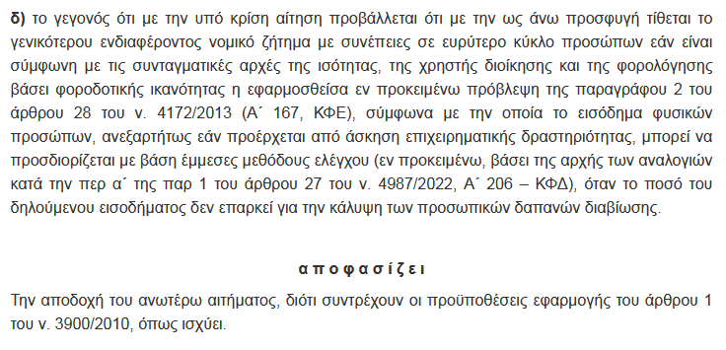
Πιλοτική δίκη ΣτΕ
Διευρυμένη εφαρμογή εμμέσων τεχνικών ελέγχου
ΔΠρΧαν 573/2024: Υποχρεωτική η συνεκτίμηση της έκτασης και του είδους των παραβάσεων για να προκύπτει εάν αυτές καθιστούν αδύνατη τη διενέργεια ελεγκτικών επαληθεύσεων.
Πιλοτική δίκη ΣτΕ (φθινόπωρο 2025):
  Συμβατότητα άρθρου 28 ΚΦΕ με τις συνταγματικές αρχές της ισότητας, της χρηστής διοίκησης και της φορολόγησης βάσει φοροδοτικής ικανότητας.
  Εφαρμογή εμμέσων τεχνικών: Θα πρέπει να συνέχεται με τη διαπίστωση συγκεκριμένων πλημμελειών ή αποσυνδέεται από αυτές;

Slide 9
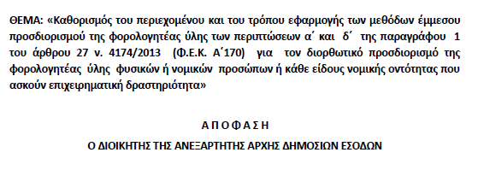
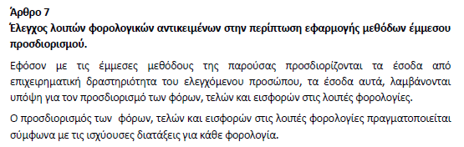
(Έμμεση) Μέθοδος προσδιορισμού εσόδων Εφαρμογή στον ΦΠΑ
Υπολογισμός ΦΠΑ με έμμεσες τεχνικές ελέγχου
Οδηγία 2006/112: Δεν προβλέπει τη δυνατότητα των κρατών µελών να θεσπίζουν εναλλακτική / τεκμαρτή βάση υπολογισμού των ακαθάριστων εσόδων.
  Άρθρο 73: «Η βάση επιβολής του φόρου περιλαμβάνει οτιδήποτε αποτελεί την αντιπαροχή»
  Νομολογία ΔΕΕ:
    Η αντιπαροχή συνιστά την αξία που πράγματι χρεώθηκε, όχι αξία εκτιμώμενη βάσει αντικειμενικών κριτηρίων
    C-249 & 250/12, C-621/10 & C-129/11, C-154/80
    Οι φορολογικές αρχές δεν μπορούν να εισπράξουν ως ΦΠΑ ποσό υψηλότερο εκείνου που χρεώθηκε
    C‑335/19, C‑127/18, C‑672/17, C‑246/16, C-330/95, C-317/94, C- 230/87

Slide 10
Ελάχιστο τεκμαρτό εισόδημα ελ. επαγγελματιών
Καθεστώς άρθρων 28Α – 28Ε Ν. 4172/2013
Επαναφορά τεκμηρίων βιωσιμότητας (Ν. 1591/1986)
Καθιέρωση ελάχιστου τεκμαρτού καθαρού εισοδήματος για ελεύθερους επαγγελματίες
Αιτήσεις ακύρωσης κατά Α. 1055/2024 απόφασης Διοικητή ΑΑΔΕ:
  Αντίθεση τεκμηρίου στις αρχές της ισότητας, της αναλογικότητας και της παροχής πλήρους κι αποτελεσματικής δικαστικής προστασίας.
  Έλλειψη νομιμότητας τεκμηρίου, καθόσον δεν αφορά εξωτερικές ενδείξεις, αλλά βασίζεται στη σύγκριση με τους μισθωτούς που τελούν υπό διαφορετικές επαγγελματικές και εισοδηματικές συνθήκες
  Υπέρβαση των ορίων της νομοθετικής εξουσιοδότησης – Δυνατότητα επέκτασης ελέγχου σε προγενέστερα φορολογικά έτη και πρόσθετα φορολογικά αντικείμενα.
ΣτΕ 463/1995, 319/1995, 2539/1994, 1694/1990
Τα τεκμήρια βιωσιμότητας του Ν. 1591/1986 αποτελούν «συνταγματικώς ανεκτό τρόπο προσδιορισμού της πραγματικής φοροδοτικής ικανότητας των οικείων επαγγελματιών»

Slide 11

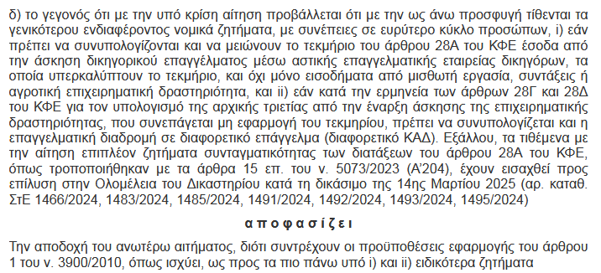
Πιλοτική δίκη ΣτΕ
Ειδικότερα ζητήματα ως προς την ερμηνεία και την εφαρμογή:
της διάταξης του άρθρου 28Α ΚΦΕ:
Πρέπει να συνυπολογίζονται και να μειώνουν το τεκμήριο τα έσοδα από την άσκηση δικηγορικού επαγγέλματος μέσω αστικής επαγγελματικής εταιρείας δικηγόρων;
των διατάξεων των άρθρων 28Γ & 28Δ ΚΦΕ:
Για τον υπολογισμό της αρχικής τριετίας από την έναρξη άσκησης της επιχειρηματικής δραστηριότητας, που συνεπάγεται μη εφαρμογή του τεκμηρίου, πρέπει να συνυπολογίζεται και η επαγγελματική διαδρομή σε διαφορετικό επάγγελμα;

Slide 12


Τέλος
παρουσίασης.
Σας ευχαριστώ!
ΔΙΕΥΘΥΝΣΗ
ΤΗΛΕΦΩΝΟ
FAX
E-MAIL
WEB
Χατζηγιάννη Μέξη 5,
Αθήνα, 115 28
(+30) 211 000 3456
(+30) 211 000 5200
lawoffice@dryllerakis.gr
www.dryllerakis.gr

